Slide 1

Stunde der Gartenvögel www.birdlife.ch/gartenvoegel
BirdLife Schweiz www.birdlife.ch
Wiedingstrasse 78 Postfach 8036 Zürich

Slide 2
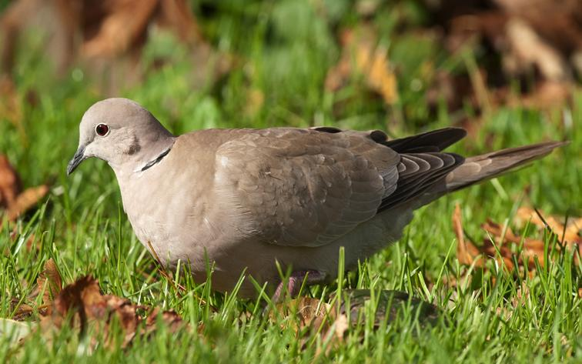
TÜRKENTAUBE
Kennzeichen
Michael Gerber
Hell beigegraues Gefieder, schmaler schwarzer Nackenring: kleiner, eleganter und langschwänziger als Strassentaube

Slide 3
TÜRKENTAUBE
Vorkommen
  In der Schweiz erst seit den 1950er Jahren Brutvogel
  Bewohnt die Umgebung von Dörfern, Städten und Bauernhöfen
Fortpflanzung
  Einfaches Nest aus Zweigen und Halmen
  Meist in Nadelbäumen nahe am Stamm
  Bis zu 6 Brutversuche pro Jahr (wegen hohem Brutverlust)

Slide 4
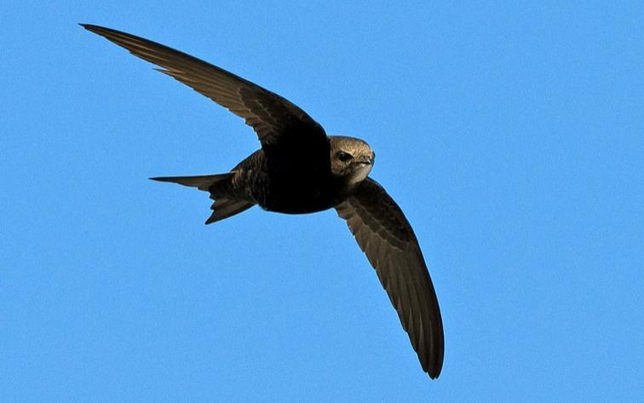
MAUERSEGLER
Kennzeichen
Marcel Ruppen
Braunschwarzes Gefieder, helle Kehle; torpedoförmiger Körper, lange, sichelförmige und spitze Flügel

Slide 5
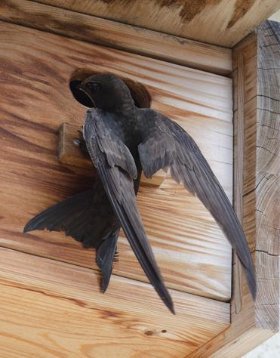
MAUERSEGLER
Fortpflanzung
  Nistet in Nischen an Gebäuden
  Profitiert von speziellen Segler-Nistkästen
  Brut ursprünglich in Felsnischen oder Baumhöhlen
Marcel Ruppen

Slide 6
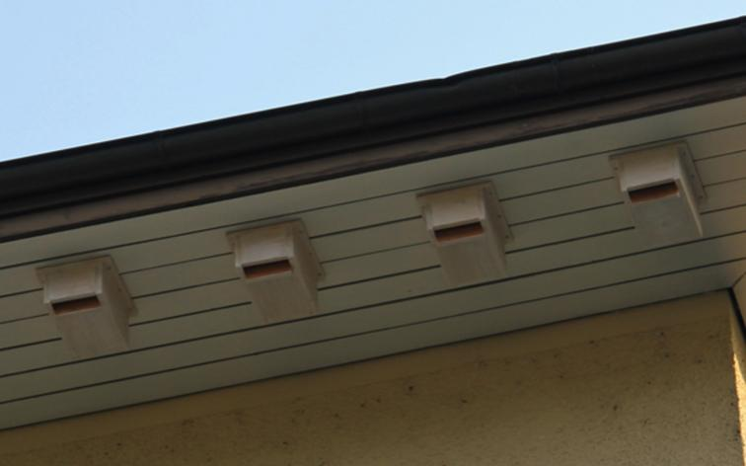
MAUERSEGLER
Nisthilfen Segler
Stefan Wassmer
Bei Neubauten Niststeine direkt ins Gebäude einbauen

Slide 7
MAUERSEGLER
Wanderungen
  Ziehen für den Winter ins südliche Afrika
  Nur im Sommer zum Brüten bei uns (ca. 3 Monate)
  ➔ Sommervogel
  Verbringt fast sein ganzes Leben in der Luft, ausser beim Brüten am Nest immer in der Luft

Slide 8
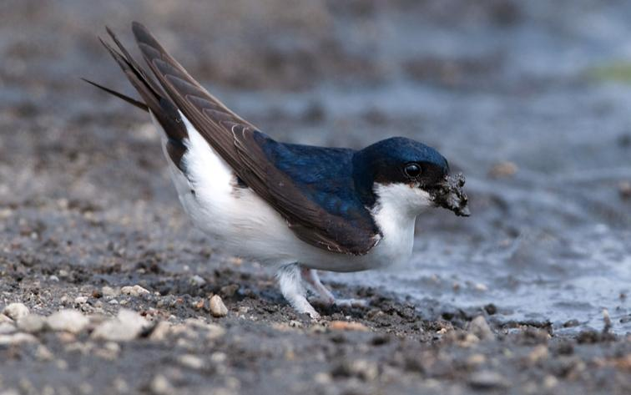
MEHLSCHWALBE
Kennzeichen
Marcel Ruppen
Oberseite glänzend blauschwarz, Unterseite weiss, keine Schwanzspiesse wie Rauchschwalbe

Slide 9
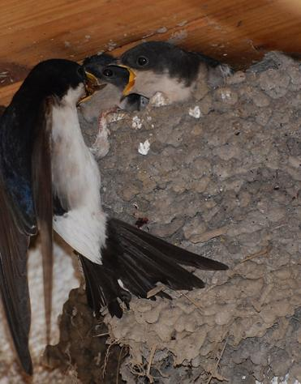
MEHLSCHWALBE
Fortpflanzung
  Nest aus Lehm, oben bis auf Einflugloch geschlossen
  Aussen an Gebäuden in Dachwinkeln oder an Felsen
Wanderungen
  Langstreckenzieher, im Winter in Afrika
Stefan Wassmer

Slide 10
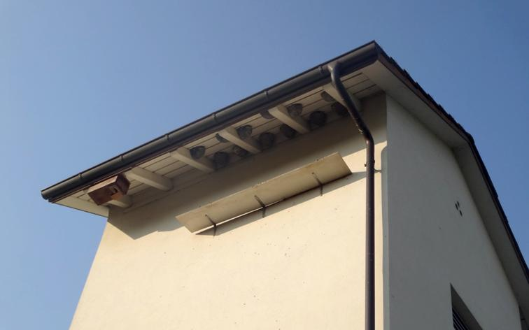
MEHLSCHWALBE
Nisthilfen
Förderung durch künstliche Nisthilfen und Schwalbenhäuser

Slide 11
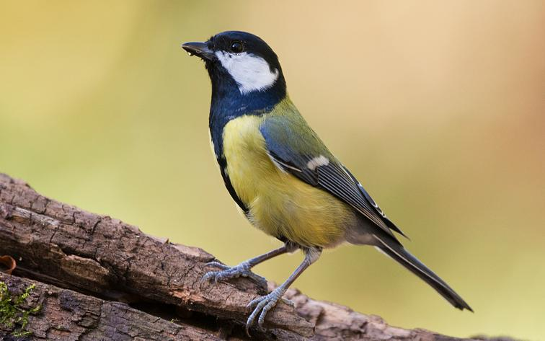
KOHLMEISE
Kennzeichen
Michael Gerber
Grösste Meise; Unterseite gelb mit schwarzem Streif; Kopf schwarz mit weissen Wangen; Rücken grünlich.

Slide 12
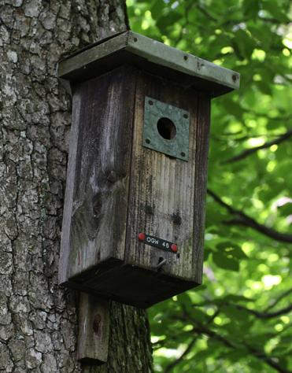
KOHLMEISE
Vorkommen
  Lebensräume mit Gebüsch und Bäumen
  Häufigste Meise bei uns
Fortpflanzung
  Wie alle Meisen sind Kohlmeisen Höhlenbrüter, oft in Nistkästen
  Nest aus Moos und mit Haaren gepolstert
Stefan Wassmer

Slide 13
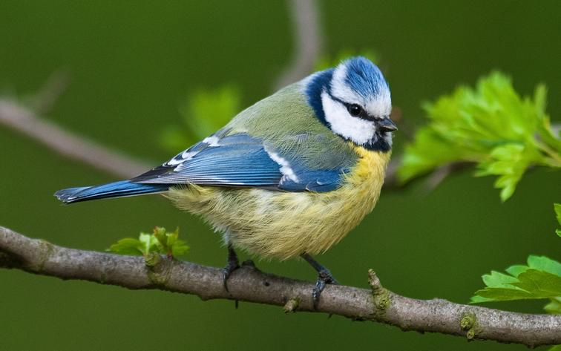
BLAUMEISE
Kennzeichen
Michael Gerber
Etwas kleiner als Kohlmeise; gelbe Unterseite nur mit undeutlichem schwarzem Streif; Kappe, Flügel und Schwanz blau

Slide 14
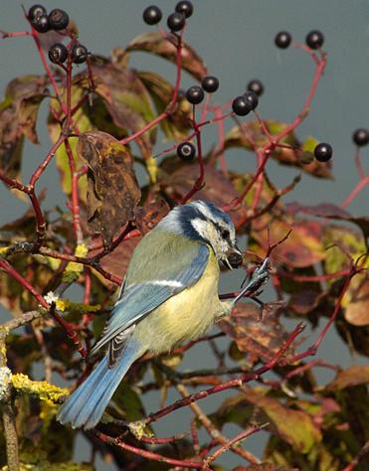
BLAUMEISE
Nahrung
  Im Sommer Insekten, sonst auch Beeren, Samen etc.
  Im Winter oft am Futterhäuschen
Michael Gerber

Slide 15
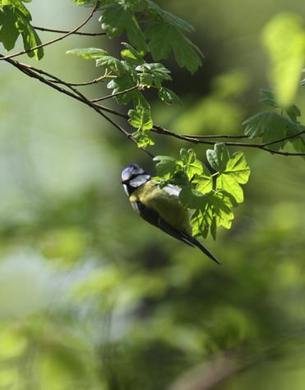
BLAUMEISE
Vorkommen
  Ähnlicher Lebensraum wie Kohlmeise
  Stellenweise weniger häufig
  Im Winter gerne im Schilf auf Nahrungssuche

Slide 16
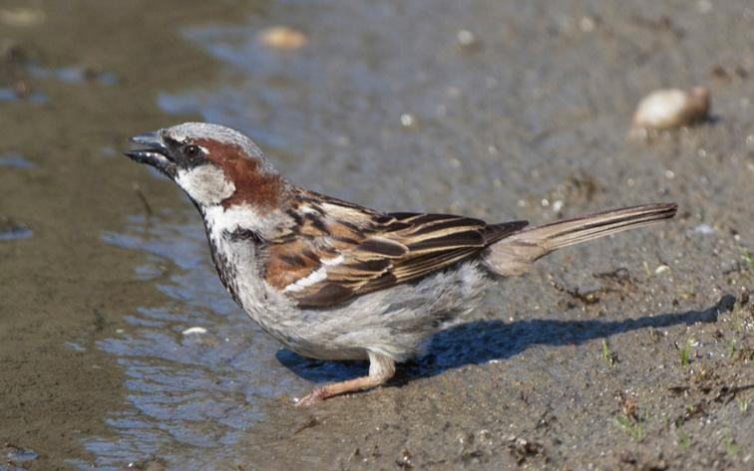
HAUSSPERLING
Kennzeichen
Michael Gerber
Männchen: Grauer Scheitel, schwarzer Latz, breiter brauner Augenstreif

Slide 17
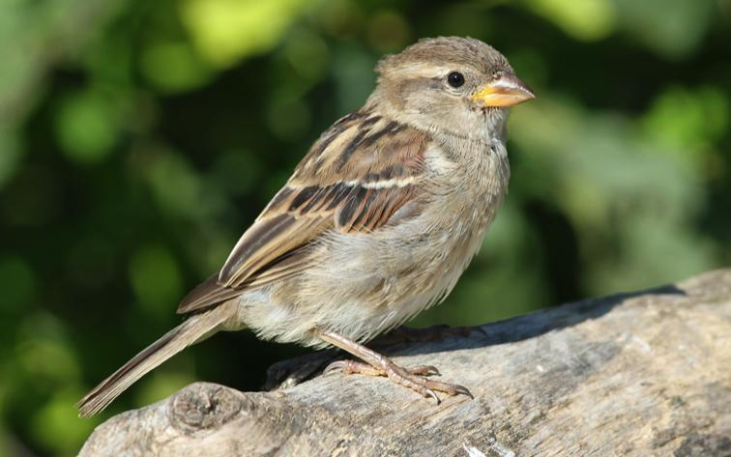
HAUSSPERLING
Kennzeichen
Stefan Wassmer
Weibchen: Unscheinbar graubraun

Slide 18
HAUSSPERLING
Fortpflanzung
  Nest aus Halmen und Federn in Nischen und Höhlen, meist an Gebäuden
  An vielen modernen Gebäuden keine Nistgelegenheiten mehr, u.a. deshalb vielerorts massiver Bestandsrückgang
Nahrung
  Natürlicherweise diverse Pflanzensamen
  Im Siedlungsraum Essensreste
  Während der Brutzeit Insekten

Slide 19
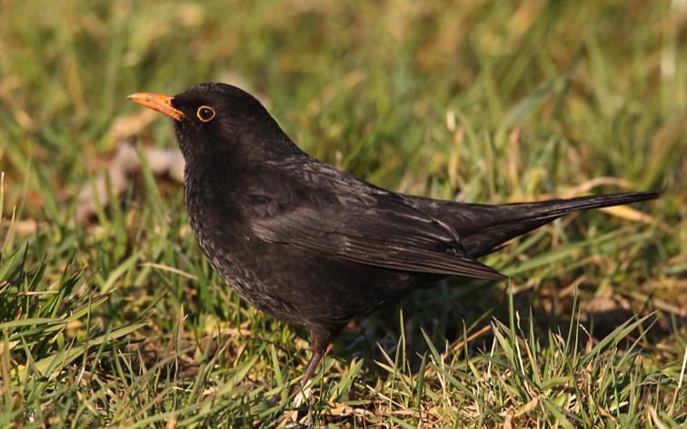
AMSEL
Kennzeichen
Stefan Wassmer
Männchen: Schwarzes Gefieder, gelboranger Schnabel, gelber Augenring

Slide 20
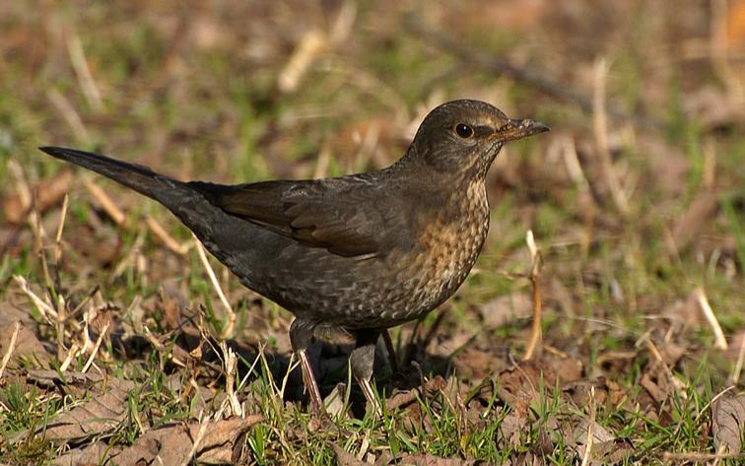
AMSEL
Kennzeichen
Michael Gerber
Weibchen: Dunkelbraunes Gefieder, Unterseite etwas heller und leicht gefleckt, dunkelbrauner Schnabel

Slide 21
AMSEL
Vorkommen
  Früher Waldvogel
  Heute auch auf Grünflächen in Dörfern und Städten
Fortpflanzung
  Nest aus Halmen und Moos, mit Erde verstärkt
  In Bäumen, Sträuchern, Hecken, Blumenkistchen etc.

Slide 22
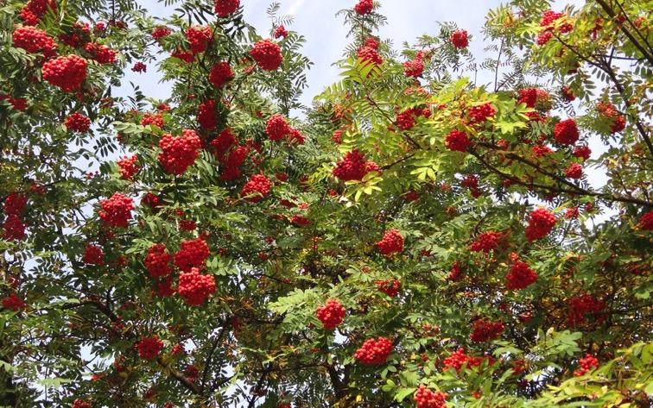
AMSEL
Vogelbeere und andere beerentragende Bäume und Büsche sind eine wichtige Nahrungsgrundlage für die Amsel.

Slide 23
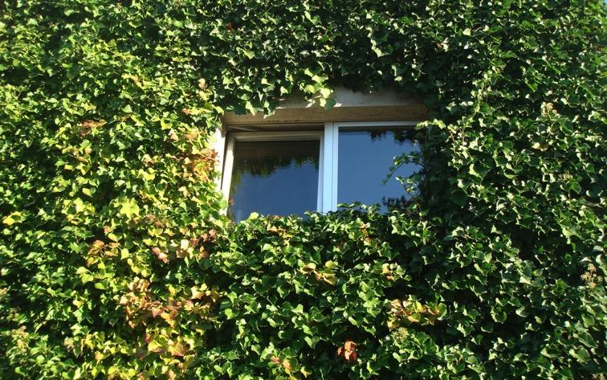
AMSEL
Amseln brüten gerne in begrünten Wänden.

Slide 24
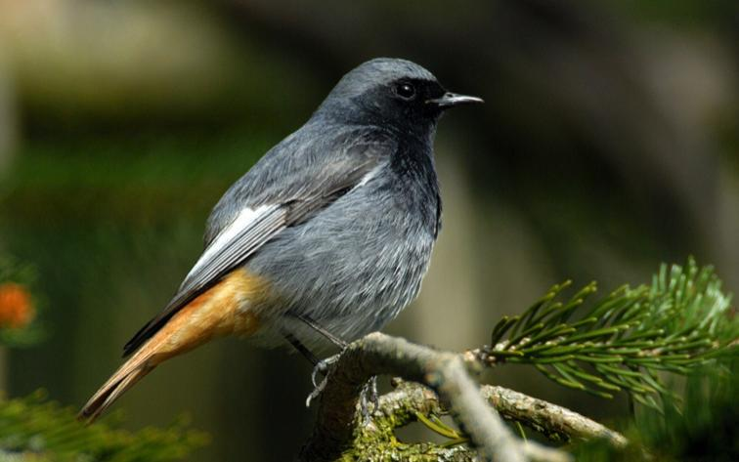
HAUSROTSCHWANZ
Kennzeichen
Marcel Ruppen
Männchen: Dunkelgrau bis schwarz mit rotem Schwanz, weisse Flügelflecken

Slide 25
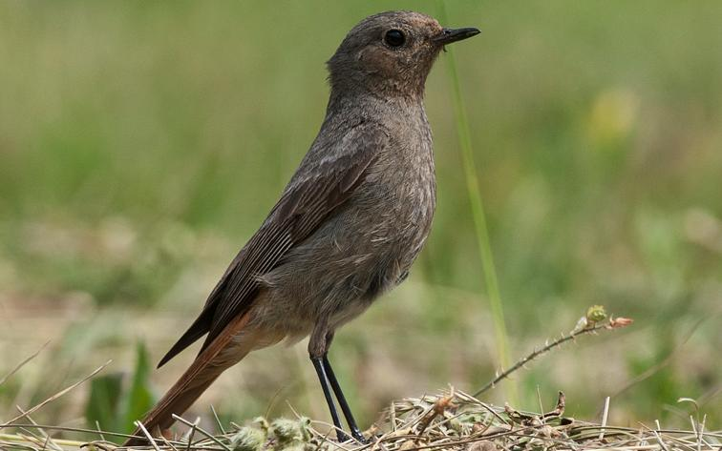
HAUSROTSCHWANZ
Kennzeichen
Michael Gerber
Weibchen: Dunkel braungrau mit rotem Schwanz

Slide 26
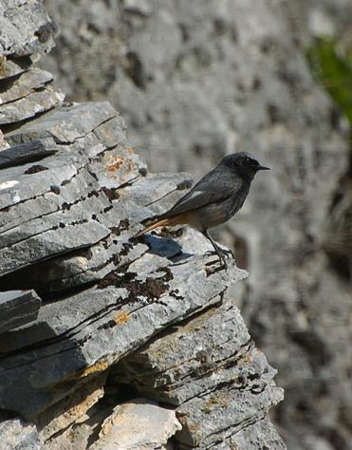
HAUSROTSCHWANZ
Vorkommen
  Früher Felsformationen im Gebirge
  Heute auch in Dörfern und Städten
Fortpflanzung
  Nest in Nischen und Höhlen an Felsen oder Gebäuden
Michael Gerber

Slide 27
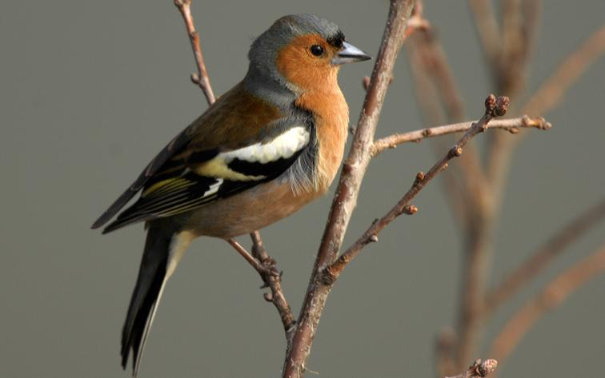
BUCHFINK
Kennzeichen
Michael Gerber
Männchen: Zwei weisse Flügelbinden; Scheitel und Nacken blaugrau; Kopfseiten und Unterseite rostfarben

Slide 28
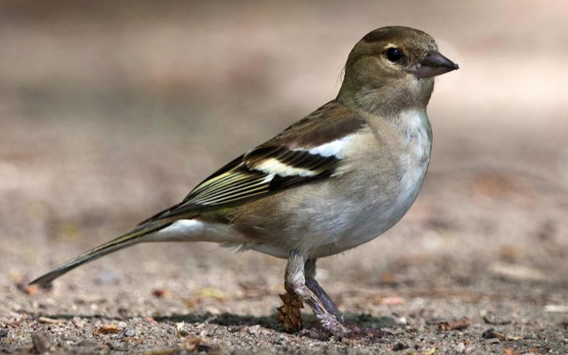
BUCHFINK
Kennzeichen
Michael Gerber
Weibchen: Ebenfalls zwei weisse Flügelbinden; sonst unscheinbar graubraun

Slide 29
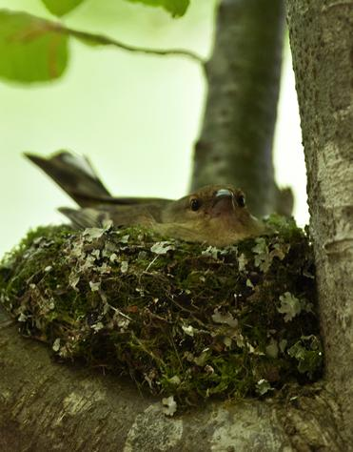
BUCHFINK
Vorkommen:
  Fast überall, wo es Bäume hat, darum häufigste Vogelart der Schweiz
Fortpflanzung
  Nest in einer Astgabel
  Sorgfältig gebaut aus Moos und Würzelchen
  Aussen mit Flechten getarnt
Michael Gerber

Slide 30
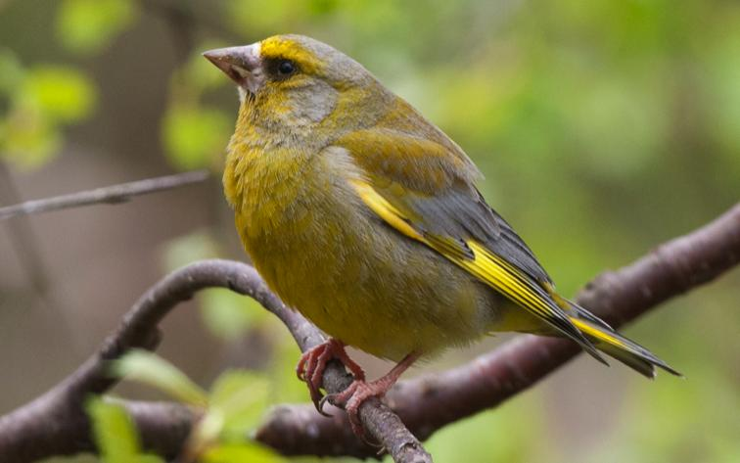
GRÜNFINK
Kennzeichen
Michael Gerber
Männchen: Olivgrünes Gefieder mit gelben Flügelbinden und gelben Schwanzkanten

Slide 31
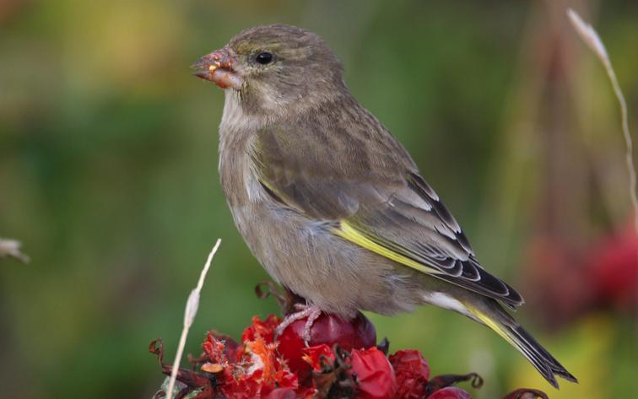
GRÜNFINK
Kennzeichen
Stefan Wassmer
Weibchen: Eher grau mit nur leicht grünlicher Färbung; gelb an Flügeln und Schwanzkanten blasser

Slide 32
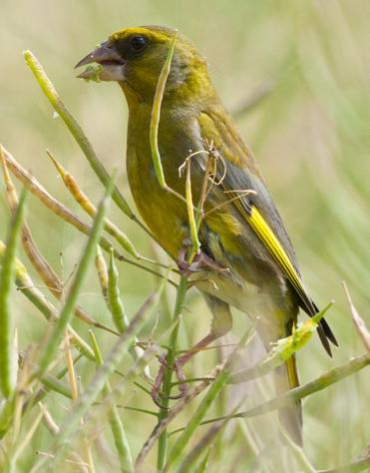
GRÜNFINK
Nahrung
  Knackt mit dem kräftigen Schnabel Samen und Körner
  Während der Brutzeit aber auch Insekten
Vorkommen
  Parkanlagen, Gärten, lichte Wälder und andere baumbestandene Lebensräume
Michael Gerber

Slide 33
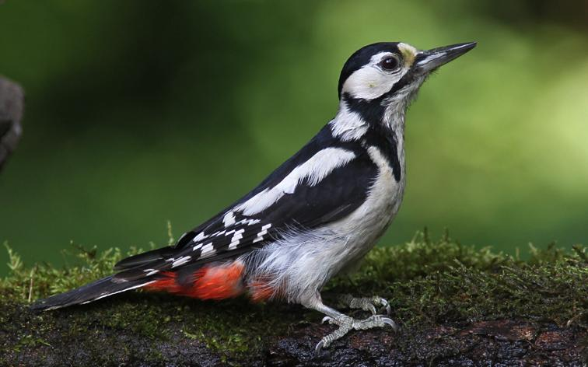
BUNTSPECHT
Kennzeichen
Stefan Wassmer
Schwarz-weiss-rotes Gefieder, grosse weisse Schulterflecken, roter Unterschwanz

Slide 34
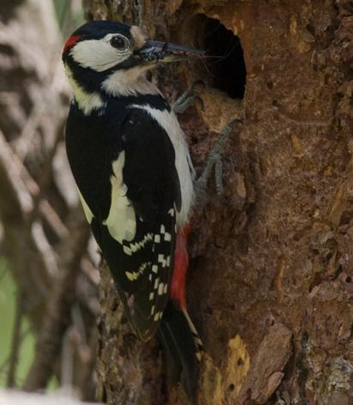
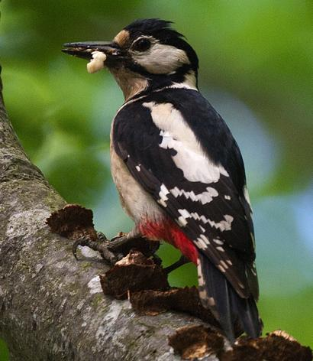
BUNTSPECHT
Kennzeichen
Michael Gerber
Michael Gerber
Männchen (links): Roter Nacken
Weibchen (rechts): Schwarzer Nacken

Slide 35
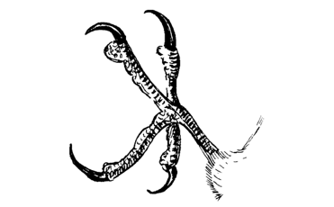
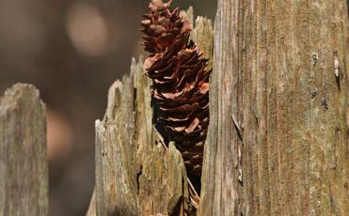
BUNTSPECHT
Bewegung: Klettern an Bäumen braucht spezielle Anpassungen:
  Kletterfüsse mit kräftigen Zehen
  Stützschwanz
Nahrung
  Insekten und Larven
  Im Herbst und Winter auch Samen, Nüsse und Beeren
  Spechtschmiede
Stefan Wassmer

Slide 36
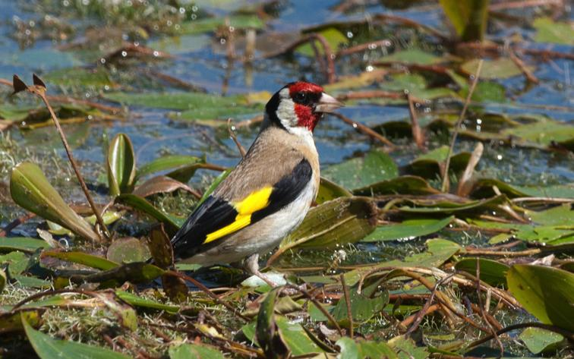
DISTELFINK
Kennzeichen
Michael Gerber
Wird auch Stieglitz genannt. Kopf dreifarbig rot-weiss-schwarz; Flügel schwarz mit gelber Binde

Slide 37
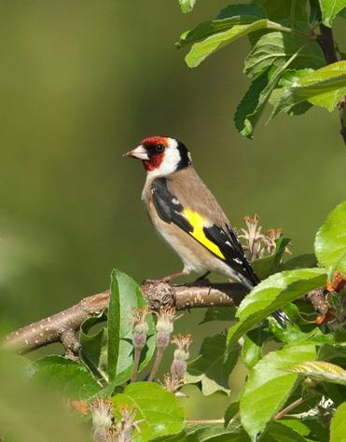
DISTELFINK
Nahrung
  Diverse Samen, z.B. von Disteln und Sonnenblumen
  Deshalb auf naturnahe Gärten mit einheimischen Pflanzen angewiesen
Fortpflanzung
  Zierliches Napfnest aus feinem Pflanzenmaterial in den äusseren Zweigen von Bäumen
Michael Gerber

Slide 38
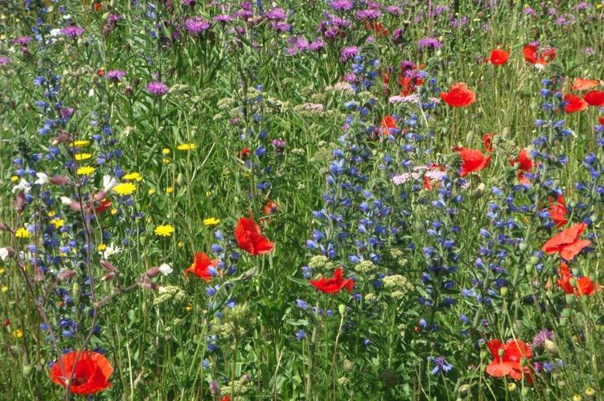
DISTELFINK
Der Distelfink frisst Samen.
Notes:
Solche vielfältigen Wiesen bieten Samenfressern wie dem Distelfinken ein reichhaltiges Nahrungsangebot.

Slide 39
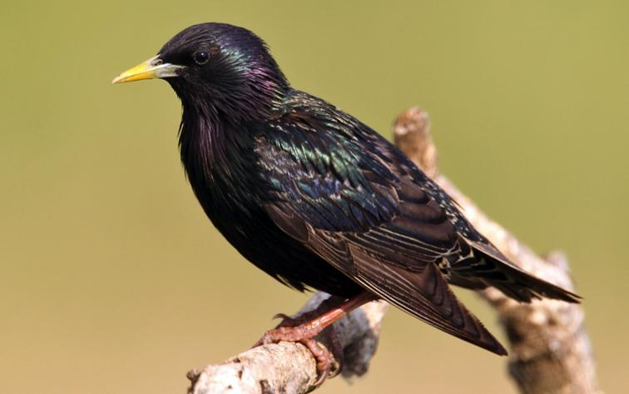
STAR
Kennzeichen
Stefan Wassmer
Prachtkleid: Schwarzes Gefieder mit metallisch blauem, grünem und purpurnem Glanz; Schnabel gelb

Slide 40
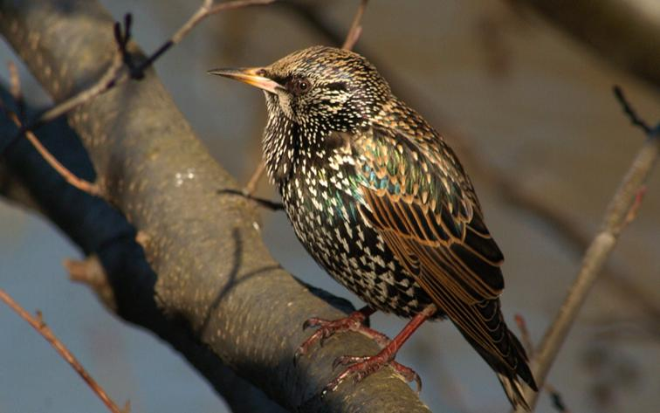
STAR
Kennzeichen
Michael Gerber
Schlichtkleid: Durch weisse Federspitzen kräftig gesprenkelt

Slide 41
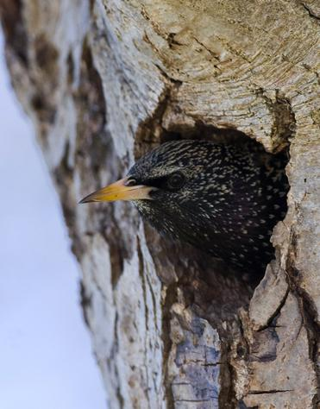
STAR
Fortpflanzung
  Brut in Höhlen oder Nistkästen, überall wo ein genügendes Nisthöhlen-Angebot da ist
Wanderungen
  Kurzstreckenzieher
  Jungstare: Ziehen zuerst nördlich, erst dann südlich
  ➔ Zwischenzug
Michael Gerber

Slide 42
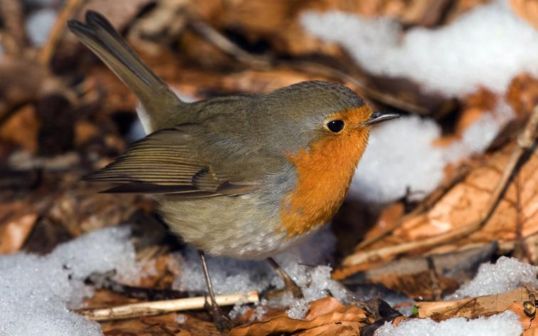
ROTKEHLCHEN
Kennzeichen
Michael Gerber
Oberseits olivbraun, unterseits gräulichweiss, Brust orangerot

Slide 43
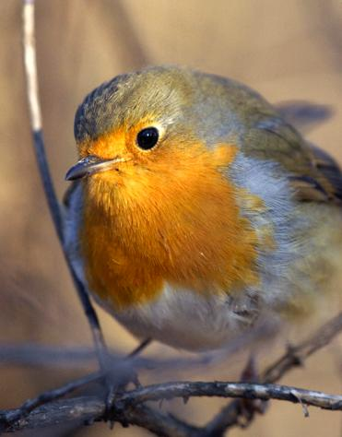
ROTKEHLCHEN
Singt auch im Winter
Fortpflanzung
  Nest nahe am Boden in Nischen, Reisighaufen, Gebüsch o.ä.
Michael Gerber

Slide 44
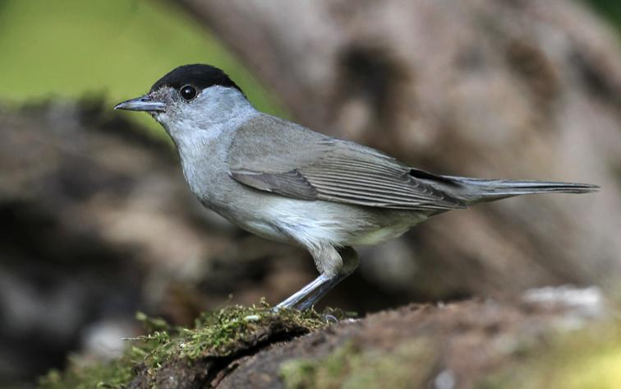
MÖNCHSGRASMÜCKE
Kennzeichen
Stefan Wassmer
Männchen: Im Gegensatz zur Gartengrasmücke unterscheiden sich die Geschlechter, Männchen mit schwarzer Kopfplatte

Slide 45
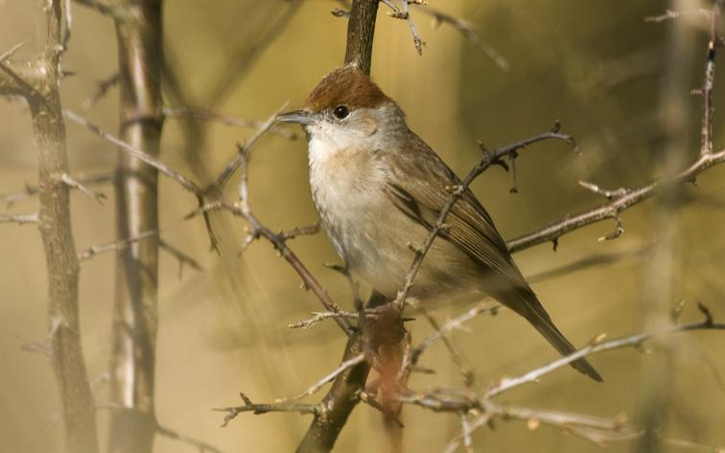
MÖNCHSGRASMÜCKE
Kennzeichen
Michael Gerber
Weibchen: Wie das Männchen aber mit brauner Kopfplatte

Slide 46
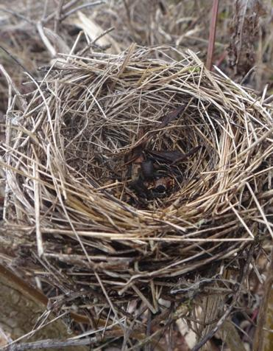
MÖNCHSGRASMÜCKE
Vorkommen
  Unterholzreiche Wälder
  Parks und Gärten mit Bäumen und Büschen
Fortpflanzung
  Nest aus Halmen, Stängeln und Würzelchen in dichter Vegetation

Slide 47
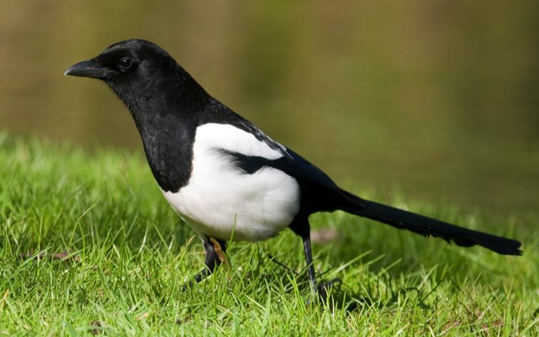
ELSTER
Kennzeichen
Michael Gerber
Unverwechselbar mit langem Schwanz und schwarz-weissem Gefieder

Slide 48
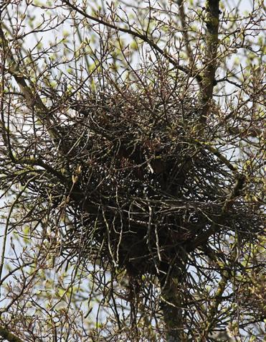
ELSTER
Nahrung
  Allesfresser; diverse pflanzliche und tierische Nahrung, auch Abfälle
Fortpflanzung
  Sperriges Reisignest, oft mit eingearbeiteten Dornzweigen
  Hoch in Bäumen oder Sträuchern
Stefan Wassmer

Slide 49
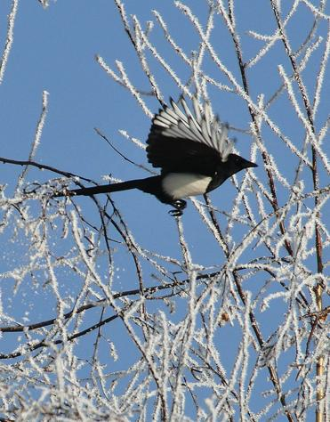
ELSTER
Vorkommen
  Landschaften mit Bäumen und Hecken
  Zieht nicht weg, bleibt also auch während des Winters im Brutgebiet
Marcel Ruppen

